Slide 1

物联网概论
6-7章
汇报人：宋楷文

Slide 2
网络构建
管理服务层
网络构建层
感知识别层

Slide 3
无线宽带网络
CONTENTS
无线网络介绍
WiMax：无线城域网
01
03
WiFi：无线局域网
无线物连世界
02
04

Slide 4
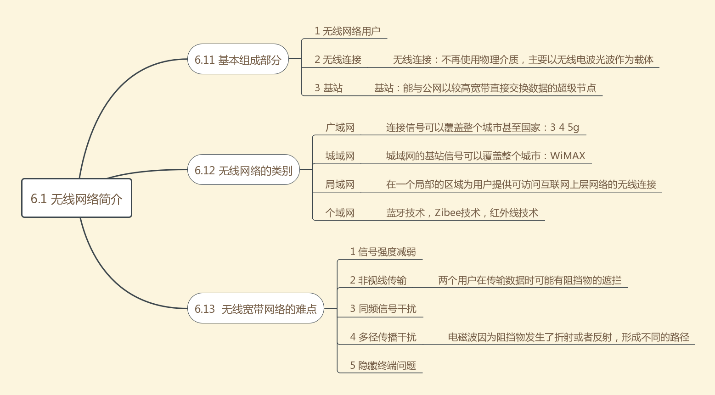

Slide 5
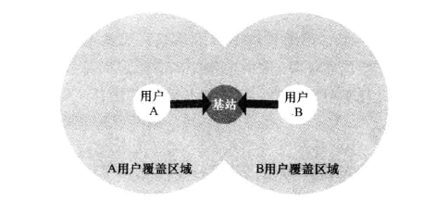
隐藏终端问题

Slide 6
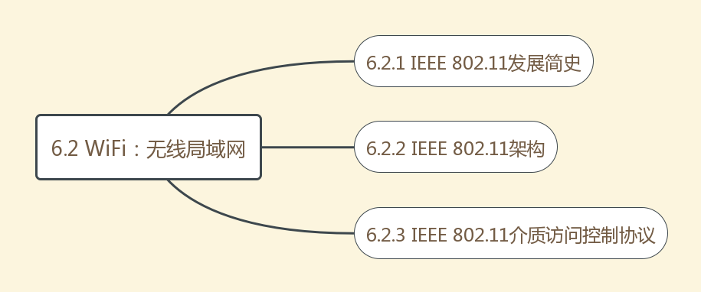

Slide 7
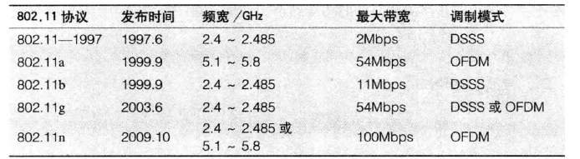
IEEE 802.11发展简史
对于不同的IEEE802.11协议的版本，主要差别在使用频段，调制模式等的物理层上
802.11a采用正交频分多路复用，主要频率在5.1-5.8。覆盖面小 更适用于非视线传输
802.11g采用和802.11相同的调频方法，但是其带宽更高并且兼容802.11b的设备

Slide 8
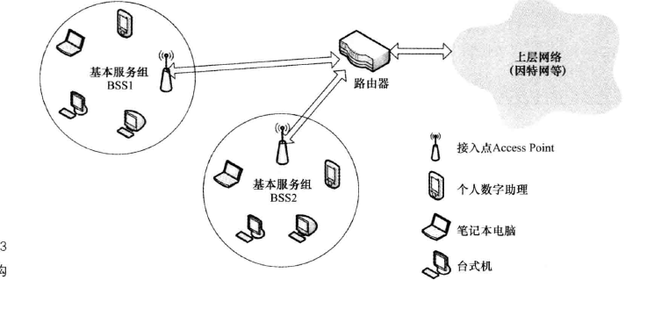
IEEE 802.11架构
在IEEE 802.11架构中最重要的元素是：接入点以及基本服务组BSS

Slide 9
IEEE 802.11介质访问控制协议
1 为什么需要介质访问控制协议？
概括来说，每一个wifi接入点都有可能有非常多的终端，所以两个或者两个以上的用户可能使用了同一个信道，这样就可能会相互干扰，造成数据的丢失。
2 IEEE 802.11采用哪种协议？以及如何操作的？
IEEE 802.11采用带冲突避免的载波监听多路访问（CSMA/CA）。CSMA：用户在发送数据的时候先检测信道。如果占用不发送数据。CSMA/CA: 即使用户监听到信道为空，也要等待一个随机的时间后再发送数据。
3 CSMA/CA与CSMA/CD（以太网）对比
CSMA/CD:带冲突检测的载波监听多路访问。其操作区别：用户在传输数据的同时，也会监听信道，如果此时监听到与别的用户的数据传输信号冲突，则立即停止，随机等待一定的时间后再重新发送。

Slide 10
IEEE 802.11介质访问控制协议
4 为什么不采用CSMA/CD？
1 CSMA/CD此协议必须采用全双工的信道，而对于无线传输信号来讲，最重要的是传递信号而不是接受信号，这样会导致成本过大。
2 即使把信道转化为全双工的信道，由于无线信号会逐渐减弱以及隐藏终端问题，依然不可能监听到全部的冲突。
5 不采用CSMA/CD 当传输的数据很长的时候怎么办？
为了尽可能的避免冲突以及消除隐藏终端问题，在802.11中提供了一种办法。用户在使用信道的时候会先发送一个RTS控制帧来请求信道，接收方接收到RTS后，再通过广播的方式，回复一个CTS帧，代表此条信道完全被该用户占有。其他用户无权使用，

Slide 11
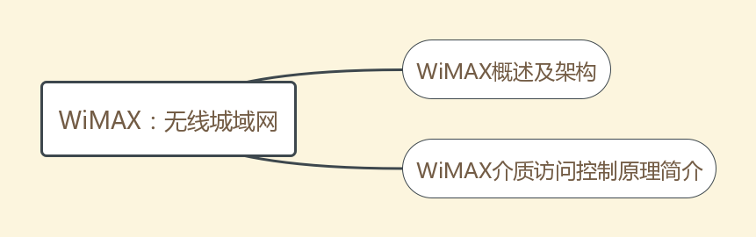

Slide 12
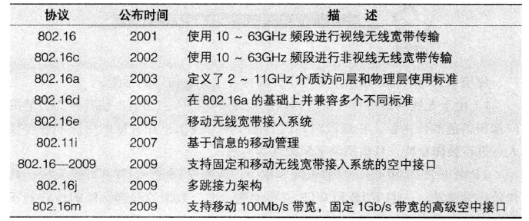
WiMAX概述与架构
WiMax：微波接入的全球互通。该技术主要是为了在广阔区域内的无线网络用户提供高速的无线数据传输服务。因此诞生出了IEEE802.16协议。
1 IEEE802.16协议的发展：

Slide 13
WiMAX介质访问控制原理简介
与wifi的介质访问控制原理相比，WiMAX介质访问控制原理更多样。例如：全双工信道传输，点到多点传输的可扩展性（一个Wimax基站可以为众多的用户提供服务，保证成本效率）以及Qos（指一个网络能够利用各种基础技术，为指定的网络通信提供更好的服务能力）支持。Qos举例：A用户在视频聊天，B用户在浏览网页，那么WiMAX就可以将更多的信道分给A用户，使得A,B用户都可以得到高质量的服务。

Slide 14
无线物联世界
在wifi与Wimax两种无线网络选择中，尽管，WiMAX在带宽以及覆盖面积都更加占据优势，为什么还是Wifi更胜一筹？
这主要体现在两点原因上：
1 WiMAX起步的比较晚，并且早期的WiMAX功能上与Wifi和3G 4G相比较大的重叠。因此，再重新布置Wimax基础设施时，成本较大限制了WiMAX的发展。
2 WiMAX的很多频率已经被占用。所以为以后的推广增添了很多难度。

Slide 15
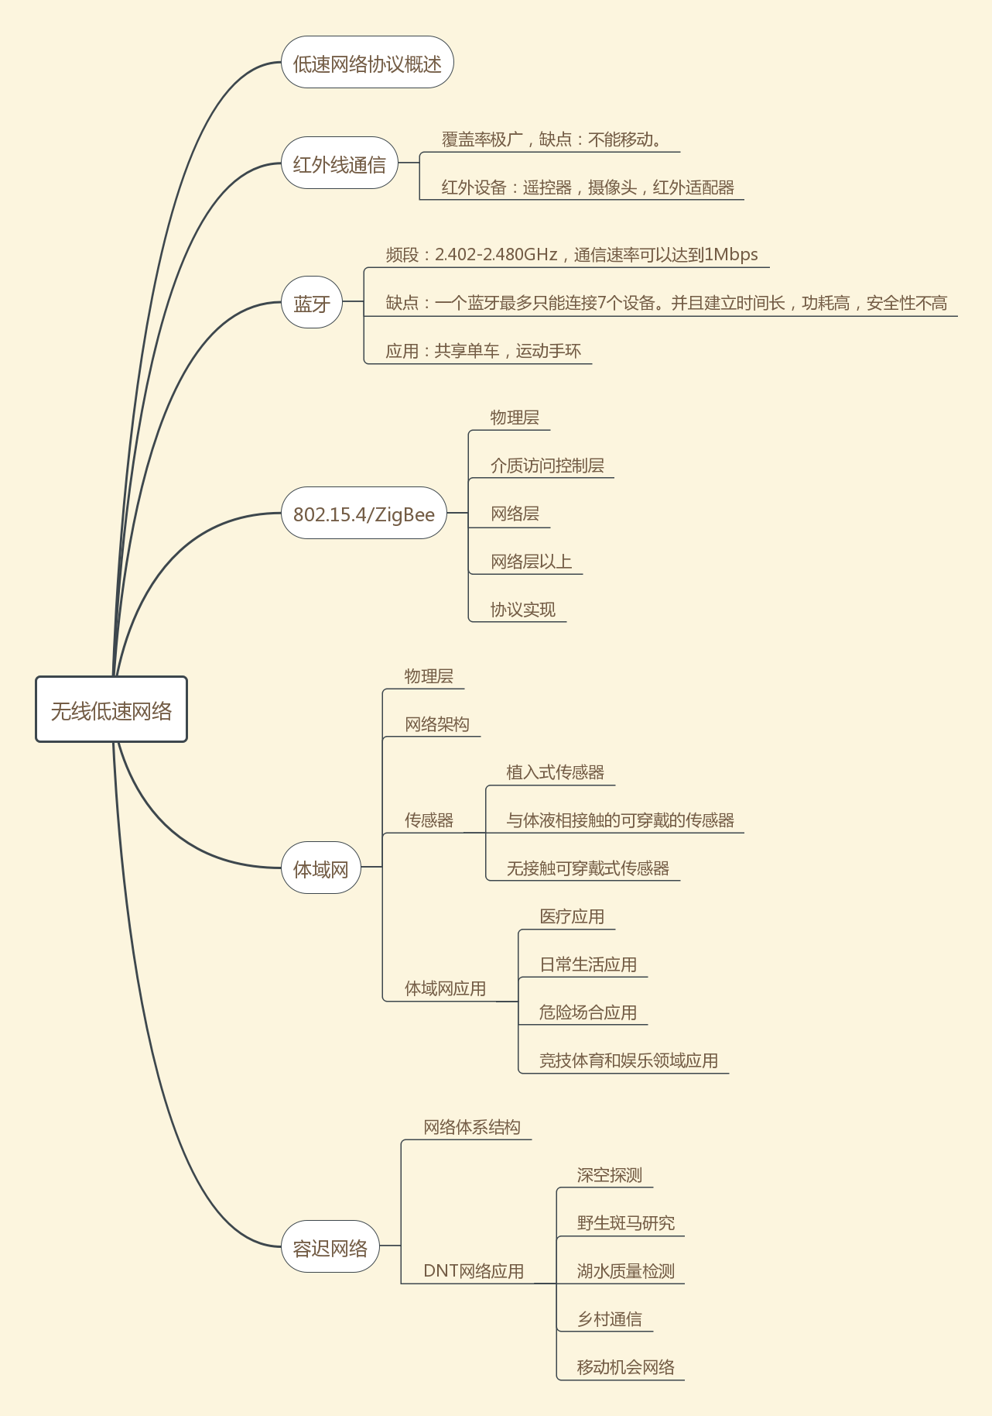

Slide 16
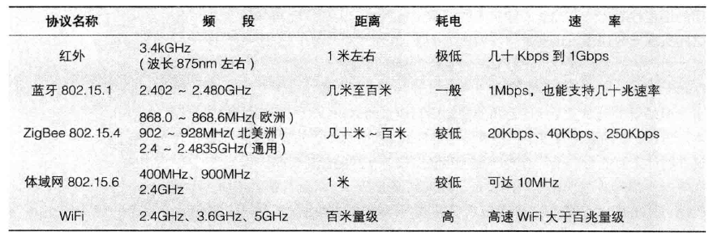
7.1 低速网络协议概述
1 我们已经有了更快更快的Wifi WiMAX ，为什么我们还要低速网络？
1 不是所有的需求都需要传递大量数据，用大带宽可能会造成浪费。
2 各种不同的需求可能需要不同的互联网背景。
3 为了适应物联网物体的多样性，低成本，低速率等特征。
2 无线低速网络与Wifi对比

Slide 17
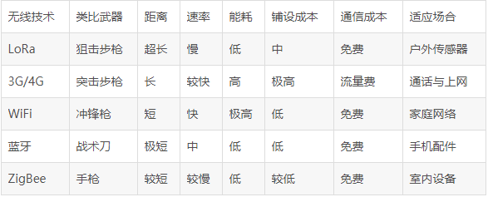
3 各种网络之间的对比

Slide 18
体域网
1 什么是体域网？
体域网是一个基于无线传感器网络的，是人体上的或者移植到人体上的生物传感器共同形成的无线网络。
2 创造体域网的目的是什么？
体域网的目的是提供一个集成硬件、软件和无线通信技术的泛在计算平台，并为普世的健康医疗监控系统的未来发展提供必备的条件。
3 无线体域网的特点
1 规模小，可扩展，近距离，以人体为中心。
2 动态混合型的网络。
3 数据业务多样性，以数据为中心的网络。

Slide 19
体域网
4 体域网都有哪些传感器？
无线体域网主要用来医疗服务，其传感器包括：1 植入式传感器：体积小，重量轻。例如心脏除颤器，耳蜗助听器。 2 与体液相接触的可穿戴式传感器。 3 无接触可穿戴式传感器：温度传感器。
5 体域网的应用
1 医疗应用 2 日常生活应用：盲人导航 3危险场合应用 4 竞技体育娱乐应用

Slide 20
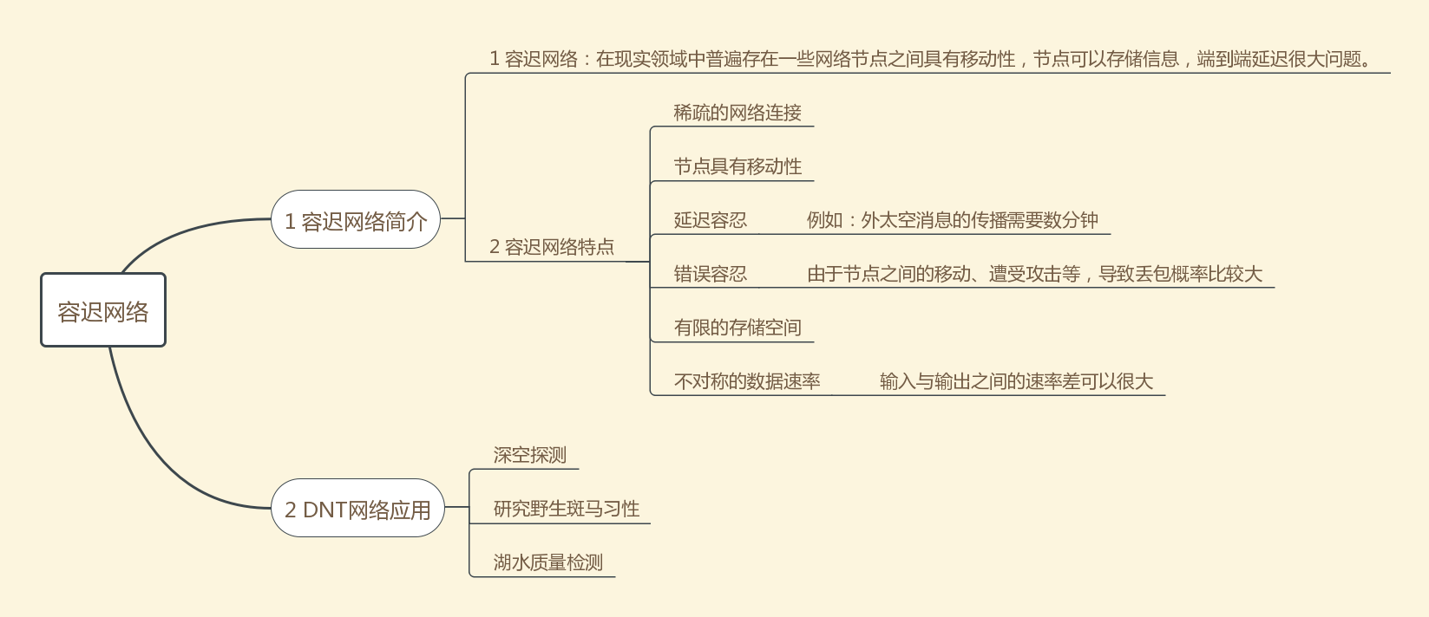
容迟网络

Slide 21
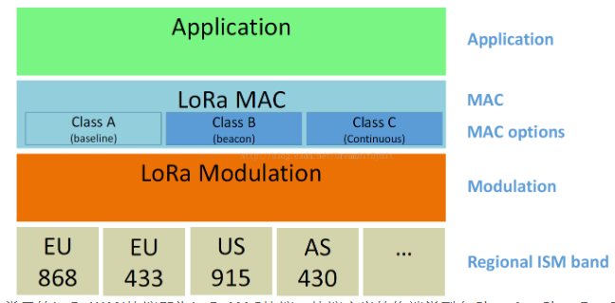
LoRa网络
1 什么是LoRa？
LoRa的名字就是远距离无线电（Long Range Radio），它最大特点就是在同样的功耗条件下比其他无线方式传播的距离更远，实现了低功耗和远距离的统一，它在同样的功耗下比传统的无线射频通信距离扩大3-5倍。
2 LoRa协议层次

Slide 22
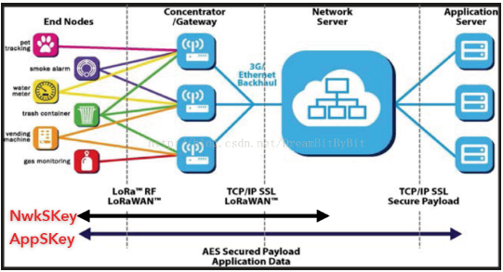
3 LoRa组网
LoRa网络主要由终端（可内置LoRa模块）、网关（或称基站）、网络服务器以及应用服务器组成。应用数据可双向传输。

Slide 23
LoRa网络
4 LoRa网络的优点
（1）最大的传输距离、采用扩频增益、他的传输距离约FSK（数字调频）的三倍。
（2）低功耗，尽管它通信距离空旷能达到5KM，扔保持良好的节能特性。
（3）工作在免费ISM频段，这为普通民众使用该无线网络打开了一道便捷之门，极大降低了网络铺设成本。
5 LoRa网络缺点
（1）传输速率低，因为扩频后的通信带宽窄，一般只适合传感器网络。
（2）硬件价格高，推出市场时间不长，没有大规模应用
（3）LORAWAN核心技术需要缴纳会费才可以获取，提高了研发成本

Slide 24
IEEE802.15.4/ZigBee
1 为什么发明ZigBee网络，以及ZigBee网络的优点
在工业控制以及自动化领域对低价格，低传输速率，短距离，低功无线组网的需求很大，并且蓝牙缺点的暴露。因此诞生了ZigBee网络。ZigBee网络的优点：1 低功耗 ：因为其传输速率很低，并且每次传输只需要1mW。 2 成本低 3 时延短（从睡眠转入工作只需15ms） 4 网络容量大 5 数据传输可靠 6 安全

Slide 25
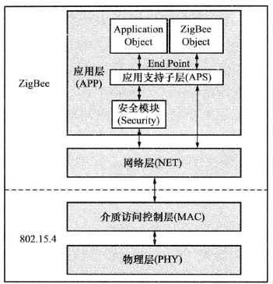
IEEE802.15.4/ZigBee
2 ZigBee协议架构

Slide 26
IEEE802.15.4/ZigBee
3 物理层采用直序扩频的通信方式有什么好处？
DSSS，是一种抗干扰能力极强，保密性和可靠性都很高的通信方式。也就是说它可以使用较低的功率传输更远的距离（在发射功率为0dBm的情况下，蓝牙通常能有10米的作用范围。而ZigBee在室内通常能达到30-50米的作用距离，在室外空旷地带甚至可以达到400米）。
4 介质访问层的存在，因而ZIgBee网络抗干扰能力更好
介质访问层主要控制如何分配信道资源以及什么时候释放资源。介质访问层具有以下策略：
1、 空闲信道评估：如果信道被其他设备占用，则允许传输退出而不必考虑采用该信道的通信协议。
2、动态信道选择：ZigBee个人区域网（PAN）中的协调器（网络的中心节点，负责网络的组织和维护）。首先要扫描所有的信道，然后确认并加入一个合适的PAN（不需要创建一个新的PAN），减少同频段PAN的数量，降低潜在的干扰。
3、应答重传和帧缓存：当传送数据帧给设备时，如果接收设备处于忙或者休眠状态而不能接收该帧，那么网络的主协调设备就暂时缓存该帧，直到接收端接收该帧。

Slide 27
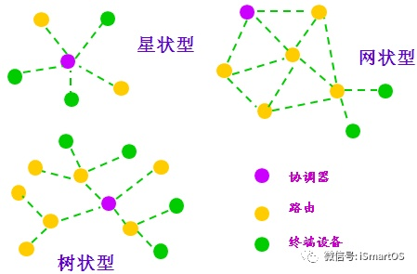
IEEE802.15.4/ZigBee
5 ZigBee网络拓扑结构
星状型：全部只跟协调器连
网状型：允许所有具有路由节点的终端通信。
树状型：由协调器发起网络， 一个协调器连接了多个网状结构。

Slide 28
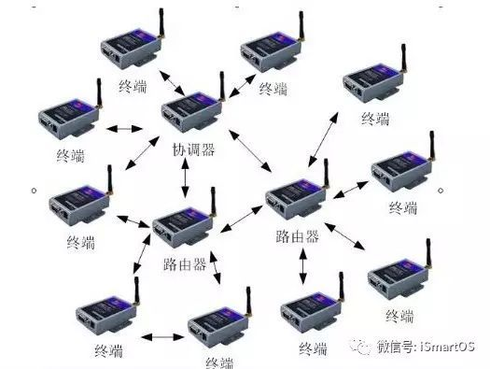
IEEE802.15.4/ZigBee
6 ZigBee所采用的自组织网
当一队伞兵空降后，每人持有一个ZigBee网络模块终端，降落到地面后，只要他们彼此间在网络模块的通信范围内，通过彼此自动寻找，很快就可以形成一个互联互通的ZigBee网络。模块还可以通过重新寻找通信对象，确定彼此间的联络，对原有网络进行刷新。这就是自组织网。

Slide 29
7 ZigBee技术为什么要使用自组织网来通信?
网状网通信实际上就是多通道通信，在实际工业现场，由于各种原因，往往并不能保证每一个无线通道都能够始终畅通，就像城市的街道一样，可能因为车祸，道路维修等，使得某条道路的交通出现暂时中断。
通过自组织网络，拥有多个通道，最终总能到达最终节点。
8 符合什么条件的短距离通信可以考虑采用ZigBee技术?
(1)需要数据采集或监控的网点多;
(2)要求传输的数据量不大，而要求设备成本低;
(3)要求数据传输可靠性高，安全性高;
(4)要求设备体积很小，不便放置较大的充电电池或者电源模块;
(5)可以用电池供电;
(6)地形复杂，监测点多，需要较大的网络覆盖;

Slide 30
